Slide 1
ESTUDIO ARIEL · ENTREGA FINAL
¿Ayuda el embodiment?
Efecto de un agente virtual corporizado sobre la confianza y la naturalidad en un sistema de consulta documental basado en RAG
Marco Antonio Jiménez Gutiérrez
Escuela de Ciencias de la Computación e Informática · Universidad de Costa Rica
PF-3311 Agentes Virtuales Inteligentes · I Ciclo 2026
Notes:
(~30 s) Buenas. Presento Ariel, un agente virtual corporizado para consulta de documentos sobre RAG. La pregunta que guía el trabajo es directa: cuando ponemos un cuerpo y una voz frente a un sistema RAG, ¿realmente mejora la experiencia, o no? Hoy muestro el sistema, el estudio con expertos y lo que encontramos.

Slide 2
PROBLEMA Y MOTIVACIÓN
El RAG responde bien… pero en texto plano
Los sistemas RAG conectan colecciones documentales con un LLM y dan respuestas fundamentadas y verificables.
Pero casi siempre presentan la respuesta como texto, igual que un chat tradicional.
La literatura de HCI sugiere que un agente corporizado podría mejorar la confianza y la naturalidad…
…pero la evidencia en RAG documental es escasa, y no es obvio que un cuerpo ayude en una tarea cuyo valor es la precisión factual.
Pregunta central
¿El cuerpo y la voz de un AVC cambian cómo el usuario percibe las respuestas de un RAG, frente a una interfaz textual equivalente?
Ariel · PF-3311 Agentes Virtuales Inteligentes · UCR-ECCI
2
Notes:
(~50 s) El RAG ya resuelve la parte difícil: recupera del documento y responde con fundamento. El problema es de interfaz: casi todo se entrega como texto. La pregunta de diseño es si añadir cuerpo y voz mejora la percepción, o solo agrega ruido. No es obvio que ayude, porque aquí lo que importa es que el dato sea correcto.

Slide 3
PREGUNTAS DE INVESTIGACIÓN
Tres preguntas, una comparación: AVC vs. texto
RQ1
RQ2
RQ3
Confianza percibida
Naturalidad e inteligencia
Usabilidad y retención
¿El AVC cambia la confianza en las respuestas frente a una interfaz textual?
¿Afecta la naturalidad percibida y la comprensión en tareas de consulta?
¿Cambia la usabilidad percibida y la retención de información?
Ariel · PF-3311 Agentes Virtuales Inteligentes · UCR-ECCI
3
Notes:
(~40 s) Tres preguntas, todas comparando la condición con agente corporizado contra una interfaz solo de texto: confianza; naturalidad y comprensión; usabilidad y retención. La clave del diseño: el motor RAG y el LLM son idénticos en ambas condiciones, así que cualquier diferencia se atribuye al cuerpo y la voz.

Slide 4
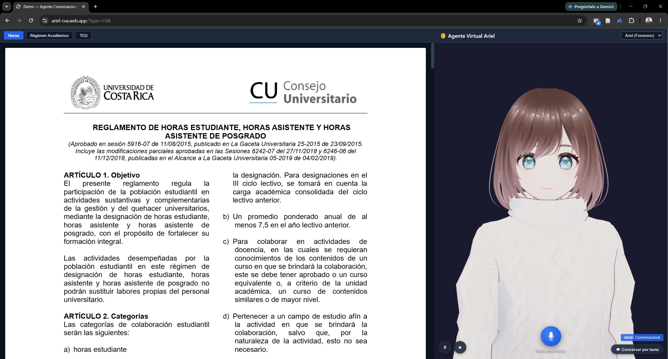
EL AGENTE
Ariel: AVC web-nativo sobre un RAG
Avatar 3D (front end)
Three.js + @pixiv/three-vrm en el navegador; pose natural, idle, parpadeo y lip-sync simulado. Sin motor externo.
Pipeline RAG (back end)
Node/Express + Firebase Functions + OpenAI GPT-4.1-nano: recuperación semántica y generación sobre el expediente.
Voz y emociones
Web Speech API para TTS/STT; el LLM controla expresiones emocionales del avatar.
Ariel desplegado junto al visor del expediente (modo conversacional).
Toggle de modo
Cambia entre Condición A (AVC) y B (texto): layout, avatar, voz y micrófono, sin recargar.
Ariel · PF-3311 Agentes Virtuales Inteligentes · UCR-ECCI
4
Notes:
(~55 s) Ariel corre 100% en el navegador: avatar VRM con Three.js, sin Unity. El back end es un RAG en Node/Express, desplegado como Firebase Cloud Functions, con GPT-4.1-nano. La voz usa la Web Speech API. Lo importante para el estudio es el toggle: con un clic paso de la condición con agente a la de solo texto, manteniendo el mismo motor. A la derecha, el sistema real.

Slide 5
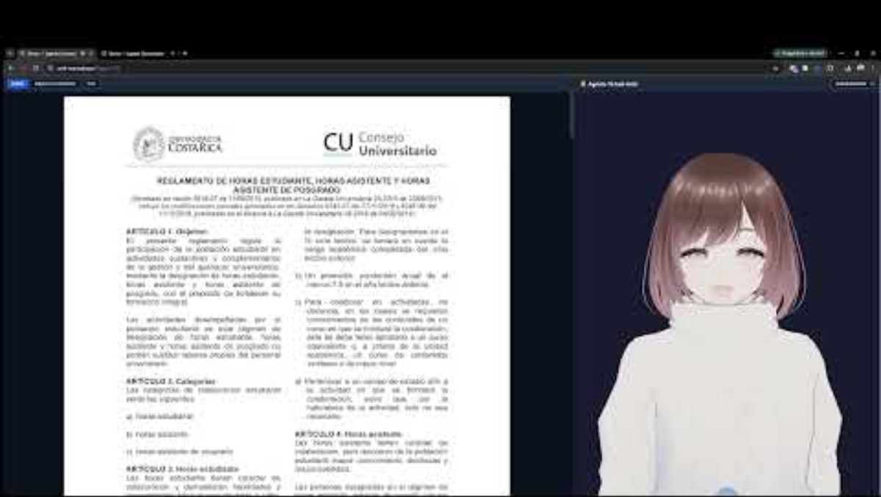
DEMOSTRACIÓN
Ariel en funcionamiento
Video de demostración
Notes:
(~60 s, o demo en vivo) Aquí hago la demostración. Muestro dos corridas: primero la condición con agente, donde pregunto por voz y Ariel responde hablando; luego la de texto con la misma consulta. Si la demo en vivo falla, reproduzco el video pregrabado enlazado en el README. El contenido de la respuesta es el mismo: lo único que cambia es la presentación.

Slide 6
METODOLOGÍA
Piloto con expertos, diseño entre-sujetos
N = 8 expertos (4 + 4), asignación aleatoria; TXT-01 excluido por datos incompletos.
Expediente: 3 reglamentos públicos de la UCR (datos verificables).
Tareas: T1 verificación · T2 síntesis normativa cruzada · T3 datos puntuales.
Instrumentos: TiA (confianza), Godspeed (naturalidad), SUS (usabilidad), retención (0–3).
Análisis descriptivo + entrevista de cierre. No busca significancia estadística.
Condición A — AVC
avatar 3D + voz + STT + animaciones
Condición B — Texto
mismo RAG/LLM, solo chat textual
Ariel · PF-3311 Agentes Virtuales Inteligentes · UCR-ECCI
6
Notes:
(~60 s) Piloto con expertos, entre-sujetos: cada persona ve solo una condición, para evitar el sesgo de comparación directa. Ocho participantes, cuatro por condición; excluí a TXT-01 porque no completó todos los formularios. El expediente son tres reglamentos reales de la UCR con datos verificables para medir retención objetiva. Tres tareas, cuatro instrumentos estándar. Al ser piloto, el análisis es descriptivo: tendencias, no significancia.

Slide 7
RESULTADOS CLAVE
Tres señales que apuntan en distinta dirección
RQ1 · Confianza (TiA 1–7)
RQ2 · Antropomorfismo (1–5)
RQ3 · Usabilidad (SUS 0–100)
4.83
1.60
73.8
vs 3.58
vs 2.50
vs 72.5
AVC ↑ más confianza
AVC ↓ menos natural
≈ equivalente
Ariel · PF-3311 Agentes Virtuales Inteligentes · UCR-ECCI
7
Notes:
(~50 s) Tres números resumen todo. Confianza: el agente sube, 4.83 contra 3.58. Naturalidad por antropomorfismo: el agente BAJA, 1.60 contra 2.50; el texto se percibió MÁS natural que el avatar. Usabilidad: empate, ambos sobre el umbral aceptable de 68. La retención también equivalente y alta. El cuerpo ayudó en una cosa, perjudicó en otra y no movió la tercera.

Slide 8
EL HALLAZGO
La disociación: el embodiment, tal como está, resta naturalidad
Lectura
El AVC puntúa por debajo del texto en casi todas las subescalas de Godspeed.
La inteligencia percibida queda igual: la mueve el RAG, no el cuerpo.
Voz sintética + lip-sync simulado + avatar manga = artificialidad (Valle Inquietante).
Ariel · PF-3311 Agentes Virtuales Inteligentes · UCR-ECCI
8
Notes:
(~55 s) Este es el corazón del trabajo. La barra oscura es el agente; la clara, el texto. En cuatro de cinco subescalas el agente queda por debajo. La única que se iguala es inteligencia percibida, y tiene sentido: eso lo determina el RAG, que es el mismo. ¿Por qué baja la naturalidad? Por la fidelidad: voz del navegador, lip-sync simulado y avatar tipo manga generan señales de artificialidad. Valle Inquietante en acción.

Slide 9
RESPONDIENDO LAS PREGUNTAS
Una respuesta distinta por cada RQ
↑
Confianza ↑
El AVC eleva la confianza (4.83 vs 3.58). Pero el indicio dominante en ambas condiciones fue ver la fuente citada: el embodiment amplifica, no sustituye.
1
↓
Naturalidad ↓
Contraintuitivo: el AVC se percibe menos natural. El cuello de botella es la fidelidad de voz y movimiento, no el cuerpo en sí.
2
≈
Usabilidad y retención ≈
Sin diferencia: SUS aceptable en ambos y retención alta. El embodiment no cuesta usabilidad, pero tampoco mejora la comprensión.
3
Ariel · PF-3311 Agentes Virtuales Inteligentes · UCR-ECCI
9
Notes:
(~55 s) Por pregunta. RQ1: el agente sube la confianza, pero en ambas condiciones lo que más confianza generó fue ver el artículo citado en el PDF. RQ2: el agente baja la naturalidad, por fidelidad, no por tener cuerpo. RQ3: empate en usabilidad y retención; el cuerpo no estorba, pero tampoco ayuda a comprender más, probablemente porque la tarea es corta y el PDF siempre está visible.

Slide 10
EVIDENCIA CUALITATIVA
Las entrevistas explican los números
”
“No es natural… la voz no es natural, la boca no se mueve bien, pero no se nota tanto.”
Participante AVC
”
“Me gustaría más realista, menos caricatura manga; mejorar el movimiento y los gestos.”
Participante AVC
”
“Lo que me hizo confiar fue ver el artículo para comprobar; ver los artículos ayudó.”
Participante texto
Ariel · PF-3311 Agentes Virtuales Inteligentes · UCR-ECCI
10
Notes:
(~45 s) Las citas confirman la interpretación. Todos los participantes del agente señalaron la voz artificial y el movimiento rígido; varios pidieron un avatar más realista. En la condición de texto, la confianza venía de poder verificar el artículo en el PDF. El dato cualitativo apunta al mismo lugar que el cuantitativo —la fidelidad— y a que la fuente visible es el ancla de la confianza.

Slide 11
CONCLUSIONES Y TRABAJO FUTURO
El cuello de botella es la fidelidad, no el cuerpo
El embodiment subió la confianza, bajó la naturalidad y dejó igual usabilidad y retención.
La variable decisiva es la fidelidad multimodal (voz + animación), no la mera presencia de un cuerpo.
Diseño: hacer siempre visible la fuente verificable para consolidar la confianza.
Futuro: TTS neural de alta fidelidad, lip-sync guiado por audio real, avatar más realista; luego, estudio con usuarios reales.
Proyección de publicación
Por ahora NO se proyecta someter el estudio al CEC ni recolectar datos formales para publicación; es un ejercicio de investigación del curso. Con mayor fidelidad, el siguiente paso natural sería un estudio con usuarios reales.
Ariel · PF-3311 Agentes Virtuales Inteligentes · UCR-ECCI
11
Notes:
(~55 s) La conclusión cabe en una frase: el cuello de botella es la fidelidad multimodal, no el cuerpo. El mismo avatar que dio autoridad restó naturalidad porque su voz y movimiento eran sintéticos. Recomendación de diseño: mantener siempre visible la fuente. Por transparencia: por ahora no proyecto someterlo al Comité de Ética ni publicarlo; es un ejercicio del curso, aunque con más fidelidad el siguiente paso sería un estudio con usuarios reales.

Slide 12
Gracias
Preguntas y discusión
Marco Antonio Jiménez Gutiérrez · marjimgu@gmail.com
Ariel — agente virtual corporizado sobre RAG · UCR-ECCI · PF-3311
Notes:
(~20 s) En síntesis: el embodiment no es bueno o malo por sí mismo; depende de la fidelidad con que se ejecuta. Con gusto respondo preguntas sobre diseño, instrumentos, limitaciones o siguientes pasos. Gracias.

